Slide 1



Číslo projektu | OP VK 1.5 25549863
Název projektu | Moderní škola
Název školy | Soukromá střední škola podnikání a managementu, o.p.s.
Předmět | Občanská nauka (klíčová aktivita III/2)
Téma | Rasismus
Ročník | 2.
Jméno autora | Bc. Lenka Přichystalová
Anotace | Prezentace má za úkol přiblížit jednotlivé formy rasismu a provést členění lidských ras.
Datum tvorby | 7. 11. 2013

Slide 2
RASISMUS
Ideologie založená na tvrzení o nerovnosti lidských plemen
Teorie vznikla v 19. století a byla založena na pseudovědeckém tvrzení o existenci nižší a vyšší rasy a především o ohrožení vyšší rasy kulturně a morálně rozkladným působením rasy nižší.
Rozvoj po 1. světové válce, kdy vysvětlovala příčiny rozpadu západního světa
Jeden z nejhorších a nejnebezpečnějších projevů netolerance.

Slide 3
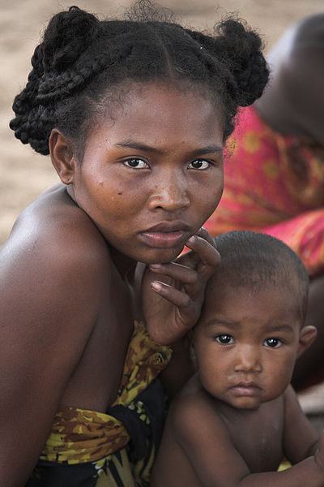
FORMY RASISMU V PRAXI
1) právní
nerovnost před zákonem
2) Politická:
nepřiznání volebního práva
3) ekonomická:
nižší mzda za stejnou práci
4) společenská:
nálepkování menšiny většinou,
přisuzování nižšího sociálního statusu

Slide 4
DŮLEŽITÉ POJMY
GENOCIDA
Aplikace Darwinovy teorie přirozeného výběru na společnost´, kdy silnější druhy přežívají a slabší hynou.
SEGREGACE
omezování fyzického kontaktu nebo osobního soužití mezi příslušníky různých ras (např. vytěsnění do ghett)
Státní institucionalizovaný rasismus segregující rasové skupiny ( např. do roku 1994 v Jihoafrické republice)
APARTHEID
úmyslné a systematické zničení, celé nebo části etnické, rasové , náboženské nebo národnostní skupiny.
SOCIÁLNÍ DARWINISMUS

Slide 5
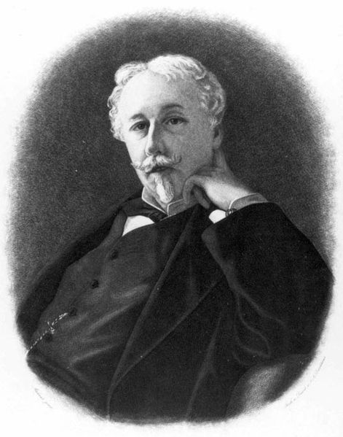
JOSEPH ARTHUR DE GOBINEAU
Dílo: Esej o nerovnosti lidských ras
Rozčleňuje lidstvo do 3 ras (bílá, žlutá, černá)
Odlišují se fyzicky (v kráse a síle)
Duševně (inteligence)
Jeho myšlenky ovlivnily Adolfa Hitlera

Slide 6
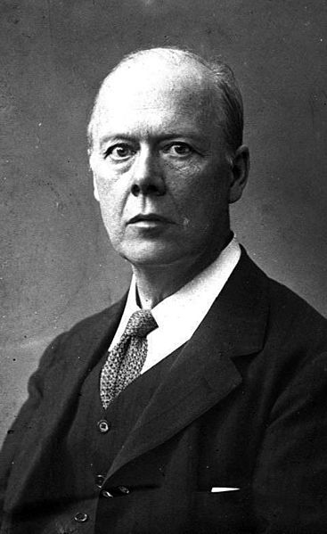
HUSTON STEWART CHAMBERLAIN
Dílo: Základy 19. století (1899)
Nadřazenost árijské rasy
propagátor nacionalistických, pangermánských, rasových a antisemitských teorií

Slide 7
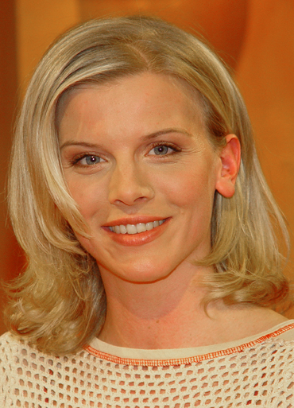
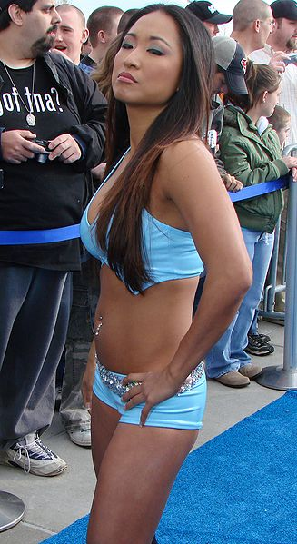
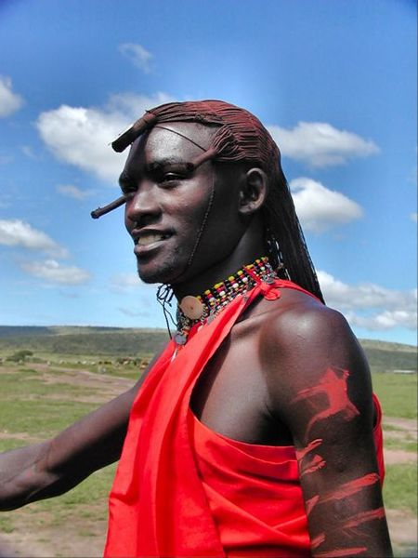
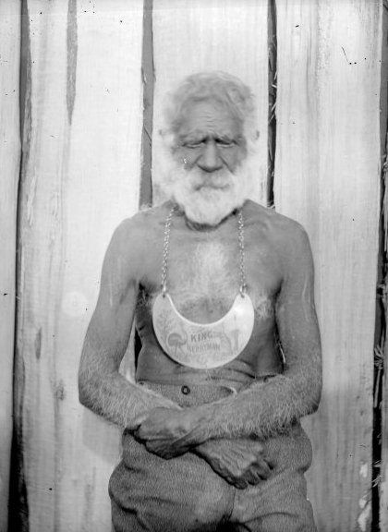
LIDSKÁ RASA
1)Europoidní (bílá):běloši, původ v Evropě, západní Asii a severní Africe.
2) Mongoloidní (žlutá): Mongolové, Eskymáky, američtí Indiány a Austronésany.
3) Negroidní (černá): černoši. Původ v subsaharské Africe.
4) australoidní: Austrálci, Drávidové, Papuánci, Melanésané

Slide 8
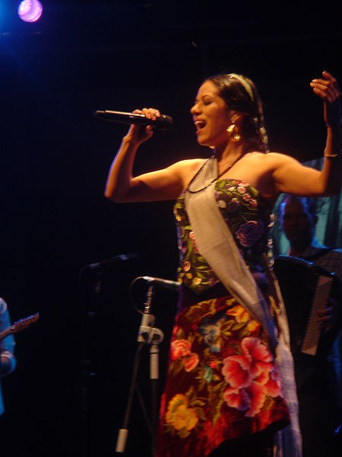
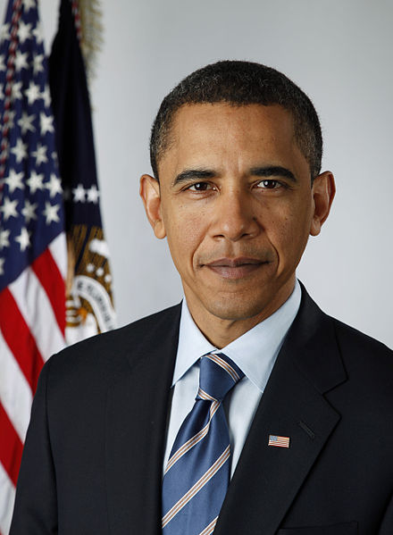
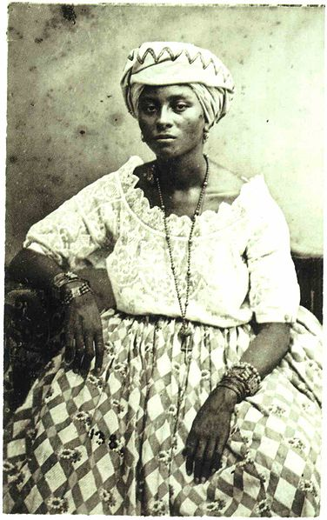
MÍŠENÉ RASY
Mestici: (europoidní+mongoloidní)
Mulati: (europoidní+negroidní)
Zambové: (negroidní+mongoloidní)

Slide 9
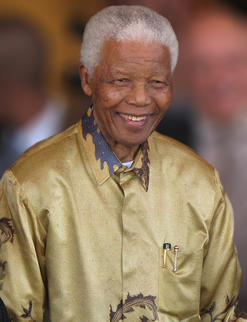
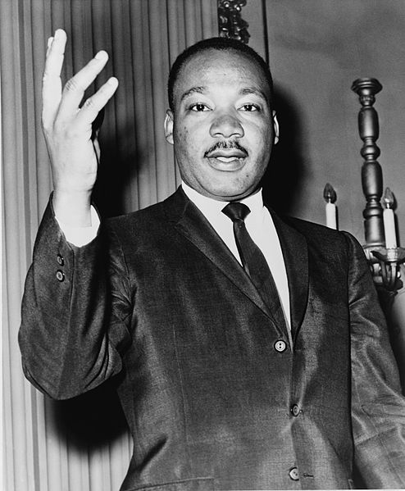
BOJOVNÍCI PROTI RASISMU
NELSON MANDELA
MARTIN LUTHER KING
Předseda afrického národního kongresu
Bojovníku proti apartheidu
Kazatel, projev „i have a dream“
Nobelova cena míru za úsilí o končení rasové segregace a diskriminace

Slide 10
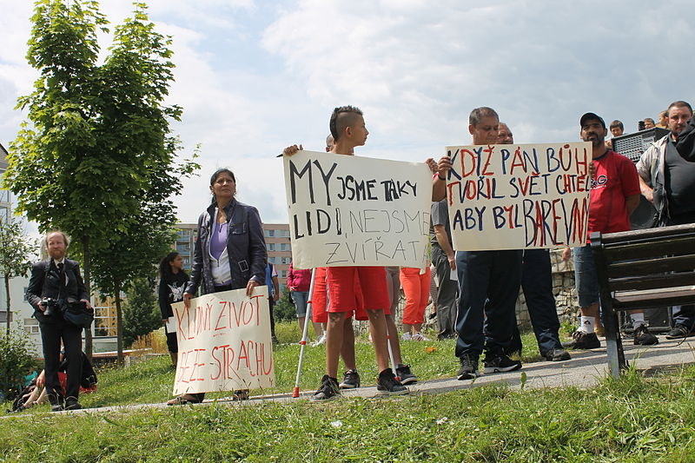
RASISMUS V ČR
Romové v České republice se poměrně často stávají terčem rasově motivovaného násilí
Problémy: vysoká nezaměstnanost v komunitě (až 70 %), diskriminace při hledání zaměstnání či ubytování a nízká míra vyššího vzdělání.

Slide 11
Úkol: Utvořte správné dvojice
GENOCIDA
MULAT
SEGREGACE
MARTIN LUTHER KING
MESTIC
Systematické zničení určité skupiny
Vytěsnění do ghett
Černoch + běloch
Europoidní + mongoloidní
Nobelova cena míru

Slide 12
Zdroje
DVOŘÁK, Jan, a kol. Odmaturuj ze společenských věd. 1. vyd. Brno: Didaktis, 2008, 256 s. ISBN 978-80-7358-122-0.
STEVE EVANS. commons.wikimedia.org/wiki [online]. [cit. 7.11.2013]. Dostupný na WWW:http://commons.wikimedia.org/wiki/File:Madagascar_(8646741100).jpg
HAVARD KVEIM commons.wikimedia.org/wiki [online]. [cit. 7.11.2013]. Dostupný na WWW:http://commons.wikimedia.org/wiki/File:Arthur_de_Gobineau.jpg
MSHAKE3. commons.wikimedia.org/wiki [online]. [cit. 7.11.2013]. Dostupný na WWW:http://commons.wikimedia.org/wiki/File:Gail_Kim.jpg
ZP commons.wikimedia.org/wiki [online]. [cit. 7.11.2013]. Dostupný na WWW:http://commons.wikimedia.org/wiki/File:Hschamberlain1886wien.jpg
FREDERIK, EDMOND commons.wikimedia.org/wiki [online]. [cit. 7.11.2013]. Dostupný na WWW:http://commons.wikimedia.org/wiki/File:Eva_Habermann.jpg
QUADELL.commons.wikimedia.org/wiki [online]. [cit.7.11.2013]. Dostupný na WWW:http://commons.wikimedia.org/wiki/File:Kenyan_man_2.jpg
HERNANDEZ, IVAN.commons.wikimedia.org/wiki [online]. [cit. 7.11.2013]. Dostupný na WWW:http://commons.wikimedia.org/wiki/File:Lila_Downs.jpg
PETE SOUZA.commons.wikimedia.org/wiki [online]. [cit.7.11.2013]. Dostupný na WWW:http://commons.wikimedia.org/wiki/File:Official_portrait_of_Barack_Obama.jpg
ALBERTO HENSCHELcommons.wikimedia.org/wiki [online]. [cit. 7.11.2013]. Dostupný na WWW:http://commons.wikimedia.org/wiki/File:Alberto_Henschel_-_Moca_cafuza_do_Recife.jpg
PARAcommons.wikimedia.org/wiki [online]. [cit. 7.11.2013]. Dostupný na WWW: http://commons.wikimedia.org/wiki/File:Martin_Luther_King_Jr_NYWTS.jpg
VÁCLAV ZOUZALÍKcommons.wikimedia.org/wiki [online]. [cit. 7.11.2013]. Dostupný na WWW: http://commons.wikimedia.org/wiki/File:%C4%8Cesk%C3%A9_Bud%C4%9Bjovice_29-6-2013_03.JPG?uselang=cs
http://

